Slide 1

CAPACITACIÓN VOLUNTARIADO ACOMPAÑAMIENTO ESPIRITUAL
Unidad Médico Quirúrgico Camas Medias
EU Karina Espinoza
EU Yngalin Retamal

Slide 2
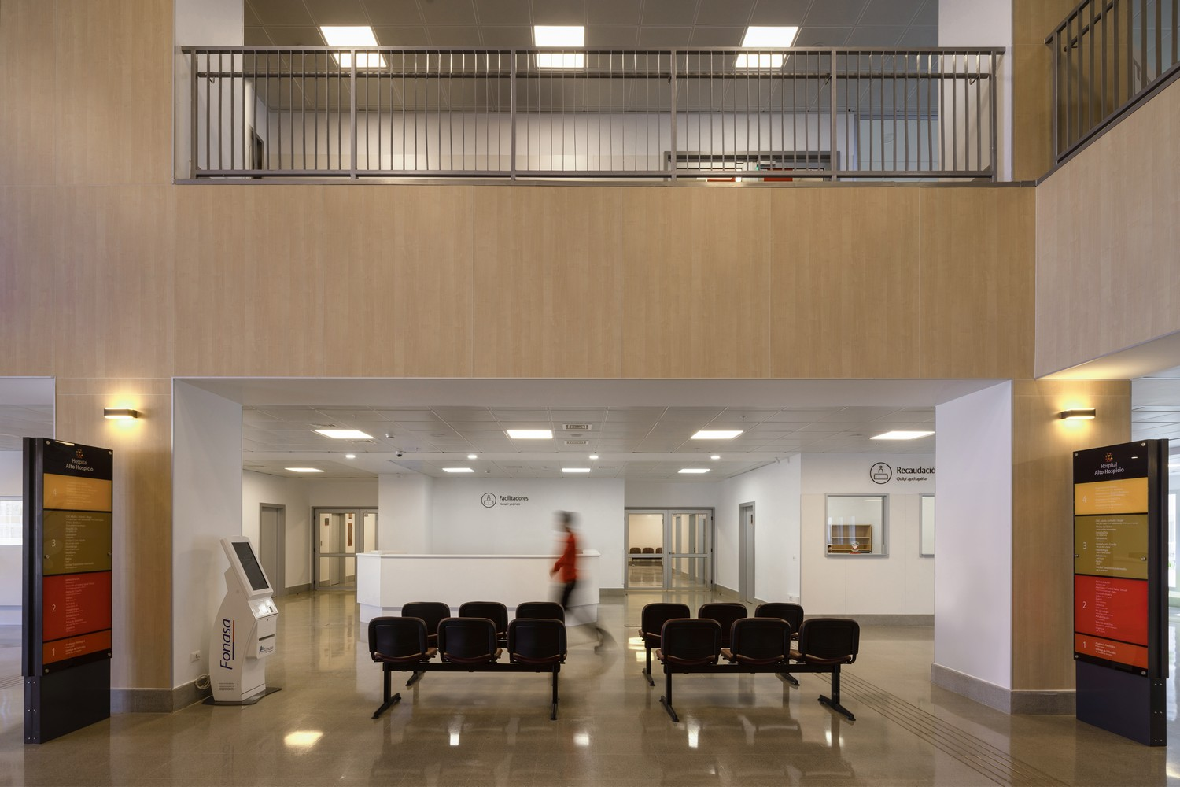
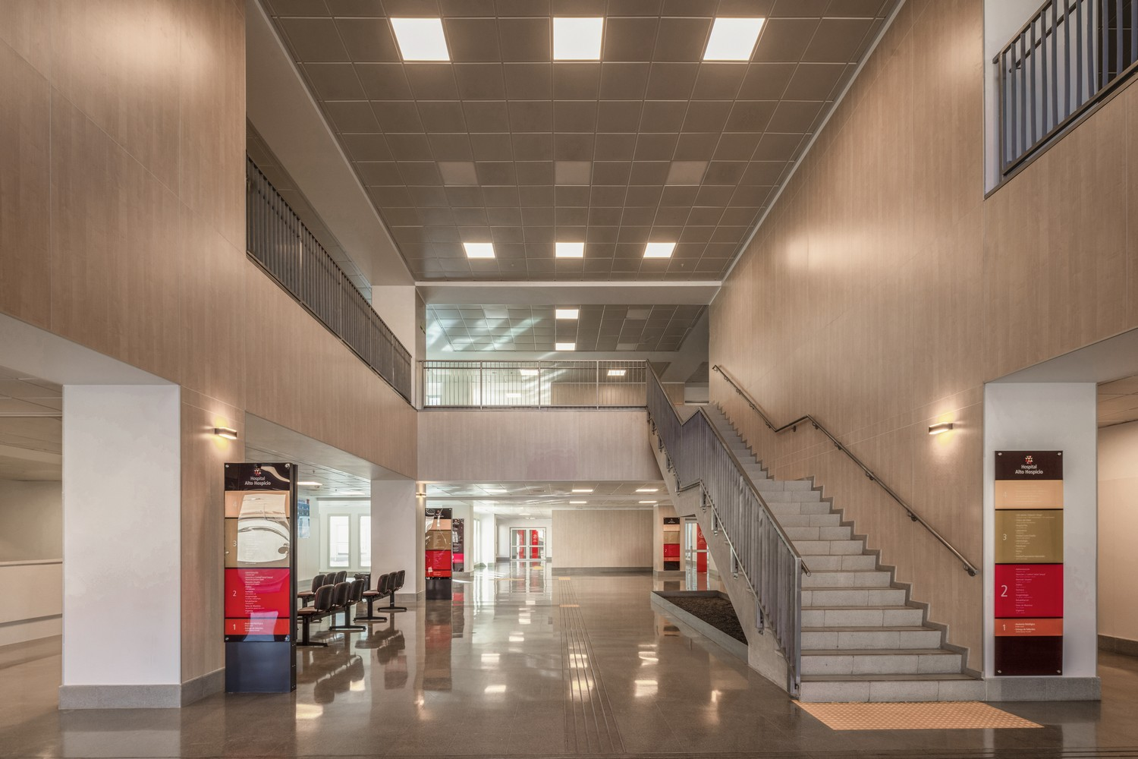
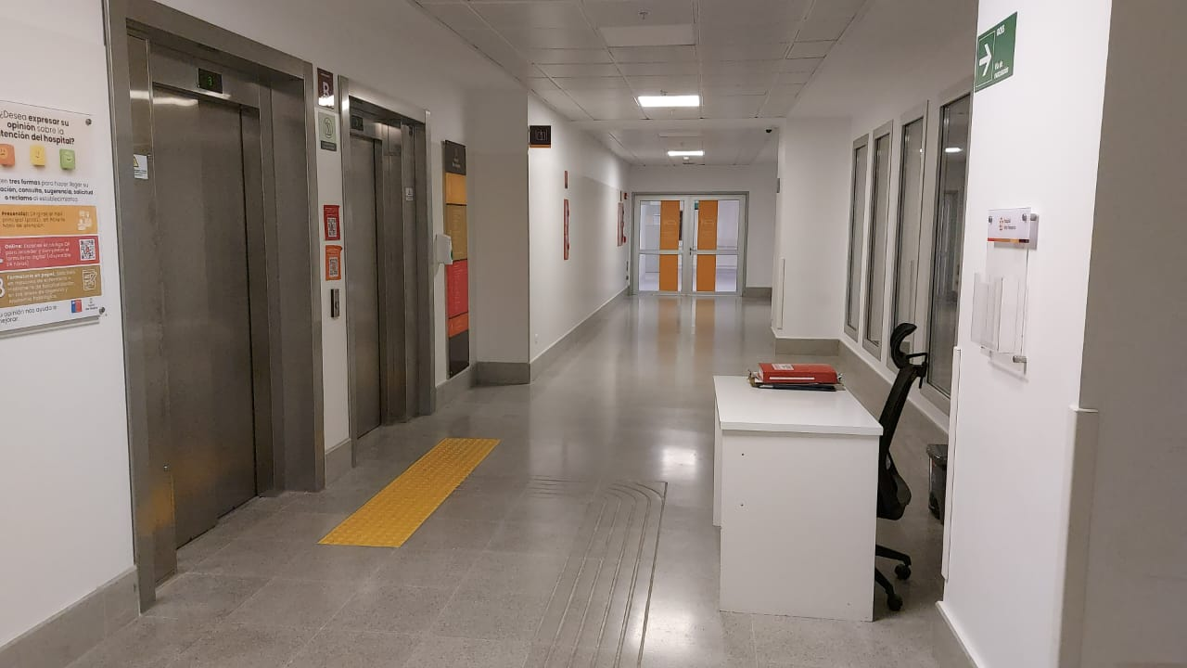
Flujos del hospital
Al momento de la visita, deben ingresar por el hall, donde los orientadores los direccionarán hasta el ascensor de flujo B, que conduce al ingreso de los servicios hospitalizados, aquí el guardia de seguridad los direccionará a los servicios a los que quieran visitar.
Aquí tendrán acceso a los servicios de hospitalizado Médico quirúrgico Camas Medias y Camas básicas, pediatría y gine-obstetricia. Todo esto ubicado en el 4° piso.

Slide 3
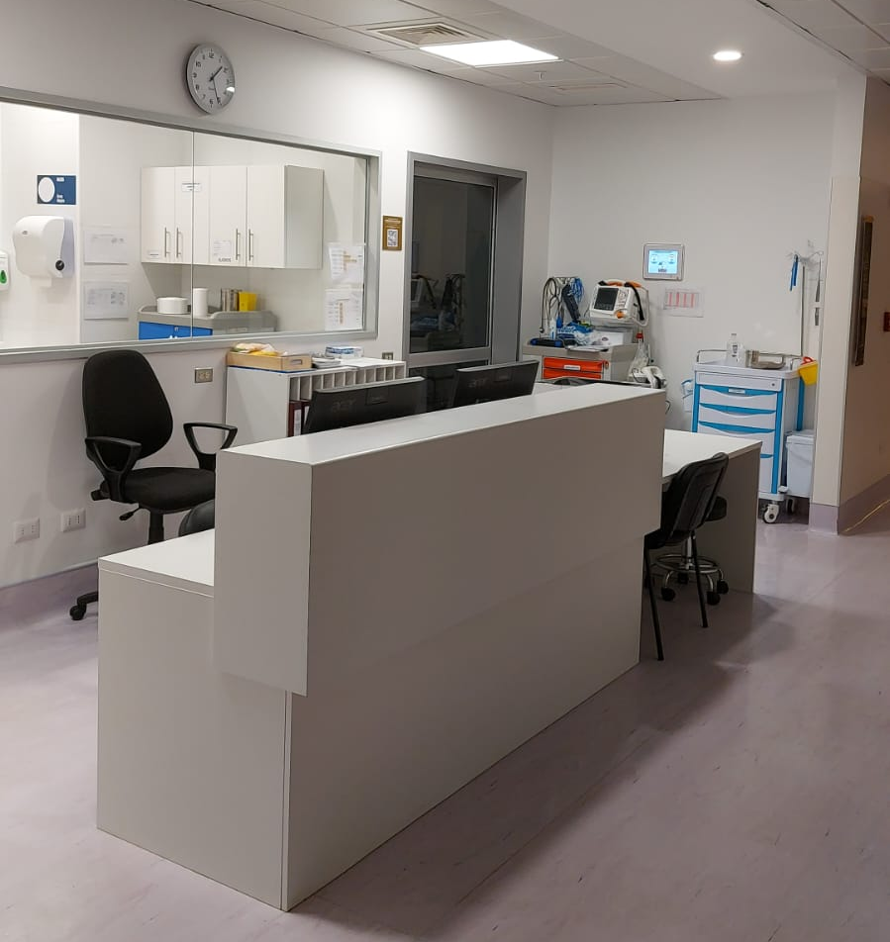
PUNTOS IMPORTANTES:
Para poder hacer ingreso a cada uno de los servicios deberán acercarse al mesón de la estación de enfermería para avisar su llegada.
En caso de traer insumos para los pacientes, como útiles de aseo, etc. Deben dar aviso de ello para que sean revisados. No se permiten alimentos externos, ya que todo lo provee la central de alimentación junto a la nutricionista. (Solo se autoriza el ingreso de agua sin gas)
Los horarios de visita son desde las 12:00 hasta las 16:00 horas.
En caso de que se vaya a realizar algún procedimiento, deberán retirarse de la habitación. Del mismo modo, cuando alguno de los pacientes requiera privacidad para sus necesidades fisiológicas.

Slide 4
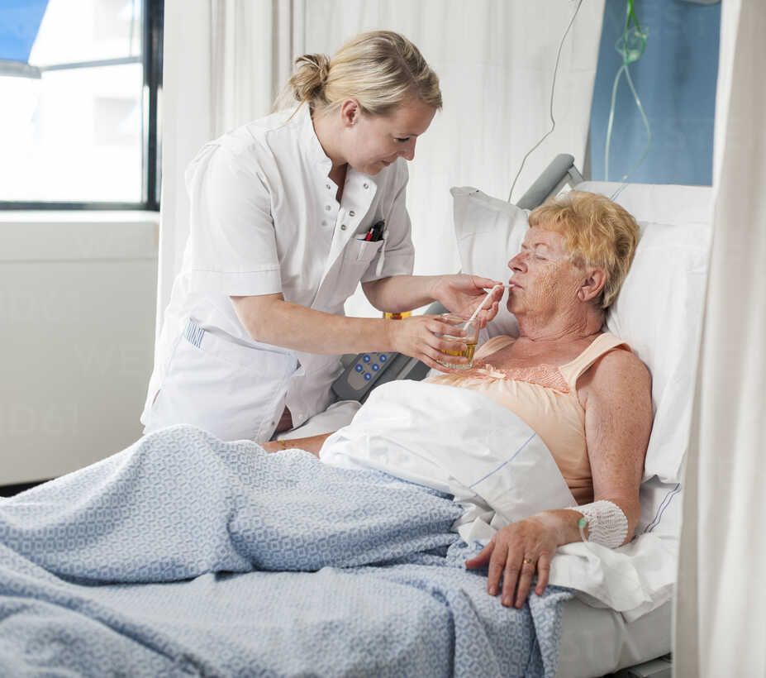
Alimentación asistida
En caso de querer ser parte de la asistencia en la alimentación, deberán dar aviso a la enfermera encargada y/o evaluar si el paciente lo requiere.
Horario de alimentación: Desayuno → 08:00 Colación → 10:00 Almuerzo → 12:00 Once → 16:00 Cena → 18:30
Cuidados durante la alimentación asistida:
Ubicar al paciente en una posición cómoda (semi sentado).
Mantener medidas de prevención de caídas: barandas arriba y freno de cama activado.
Informar al personal a cargo del paciente la alimentación administrada, la tolerancia y el retiro de la habitación al finalizar el acompañamiento.

Slide 5
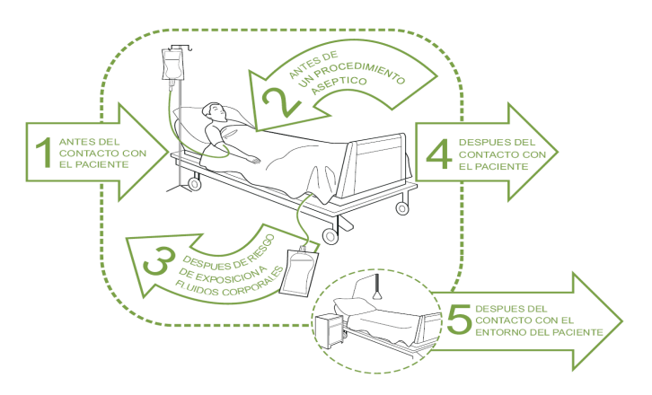
Precauciones estándar
Son las medidas básicas que deben usarse para prevenir infecciones, deben ser utilizadas siempre durante la atención clínica. Su objetivo es prevenir la transmisión de agentes microbianos, en particular la transmisión cruzada entre pacientes por las manos del personal o uso de equipos clínicos.
Lavado de manos
La higiene de manos significa la prevención de infecciones y su propagación. Si nos higienizamos las manos con jabón o alcohol gel de manera correcta, permitirá eliminar microorganismos de las manos y así prevenir posibles infecciones.
Es importante que la indicación de el lavado de manos es:
Antes del contacto directo del paciente
Después del contacto con el paciente
Después del contacto con el entorno del paciente

Slide 6
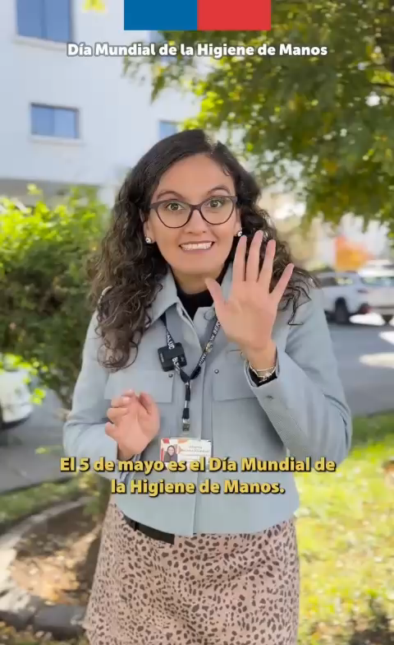
¿Cómo me lavo las manos?

Slide 7
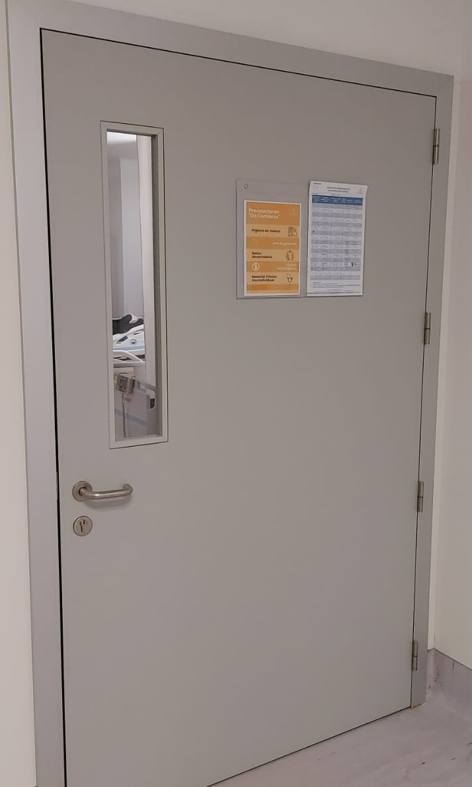
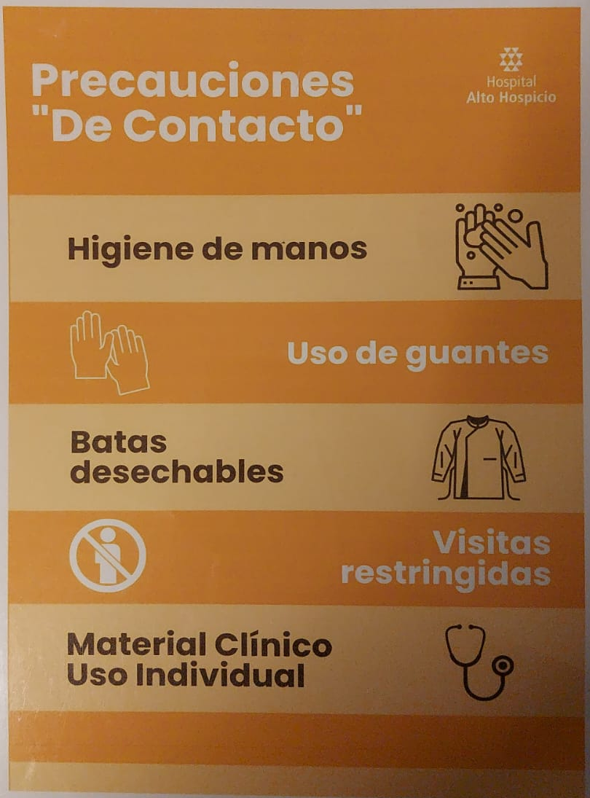
Elementos de protección personal:
Deben usarse en toda atención de salud en el que exista riesgo de estar expuesto a algún patógeno que sea transmitido por contacto, gotitas o vía área.
Es por eso que siempre en la puerta de la habitación estará dispuesto un cartel en el que indica si algún paciente cuenta con algún tipo de aislamiento.
AISLAMIENTO DE CONTACTO
Antes de ingresar a una habitación con aislamiento de contacto previamente a un lavado de manos: Debe instalarse el delantal de manga larga, instalación de mascarilla e instalación de guantes por encima del puño.
Para el retiro de estos elementos: Se debe retirar simultáneamente el delantal y los guantes traccionando el delantal desde el centro. Envolverlo evitando que se haga contacto con los elementos de protección contaminados. Y eliminarlos en el basurero amarillos dispuesto en lasa y se finaliza con lavado de manos

Slide 8
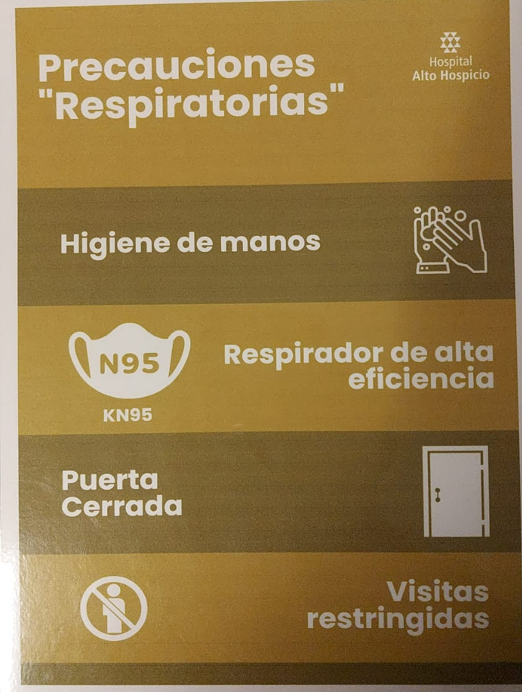
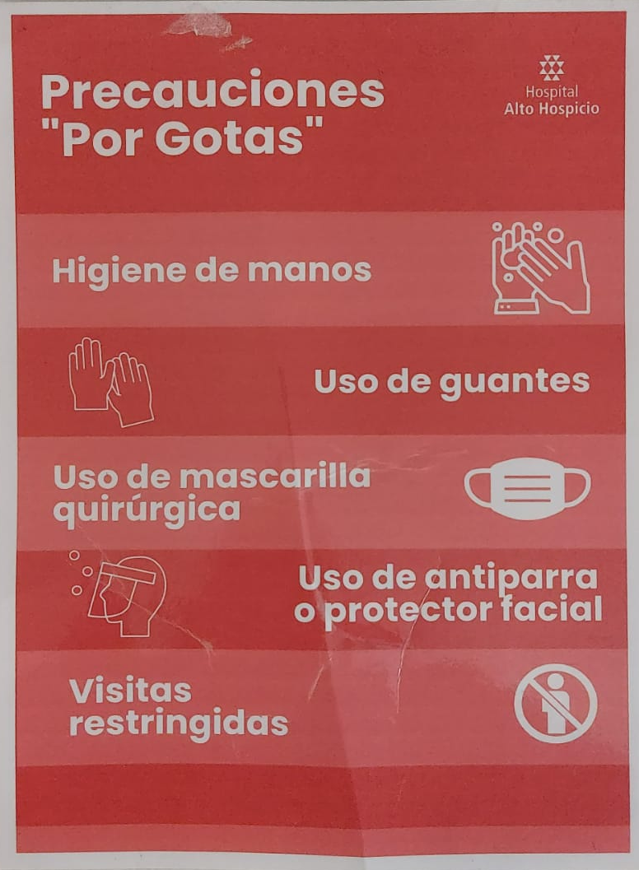
AISLAMIENTO AÉREO
Este tipo de aislamiento se aplica a patologías trasmitidas por la vía aérea, que quedan suspendidas en el aire.
Aquí los elementos a utilizar son la mascarilla KN95.
AISLAMIENTO POR GOTITAS
Se aplica a patologías que se transmiten por partículas eliminadas por vía aérea pero por su tamaño son expulsadas a menos de un metro del paciente. Esto quiere decir que son generadas al toser o estornudar, etc.

Slide 9
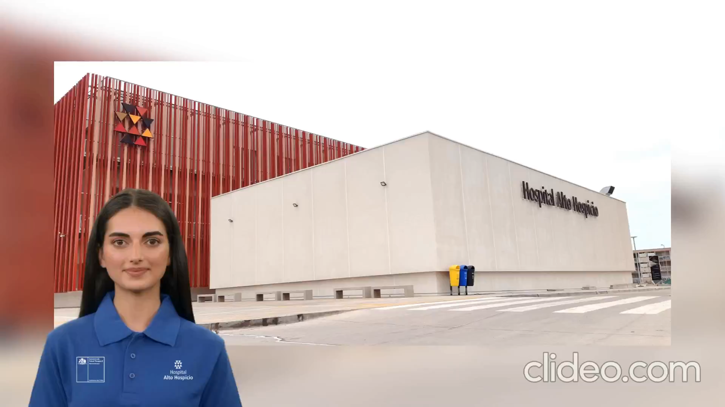
ACTIVACIÓN DE EMERGENCIA DE RIESGO VITAL

Slide 10

Muchas gracias por su atención!

